Slide 1
TİCARİ DEFTERLER VE BELGELER
  DOSYALAMA

Slide 2
EVRAK
Kuruluşların yazılı iletişimleri sonucunda oluşan, belge niteliği taşıyan bilgi içeren yazılardır.
(Dilekçeler, tutanaklar, sözleşmeler ve resmi raporlar, sipariş mektupları, bilgi isteme-verme yazışmaları gibi)

Slide 3
EVRAKLARIN KAYDI
EVRAKIN KAYDEDİLDİĞİ DEFTERLER
GELEN EVRAK DEFTERİ
GİDEN EVRAK DEFTERİ

Slide 4
GELEN EVRAK DEFTERİ
GELEN EVRAK KAYIT DEFTERİ
SIRA NO | GELEN EVRAKIN |  |  |  |  |  | AÇIKLAMALAR
 | GELDİĞİ YER | NUMARASI | TARİHİ | CİNSİ | EKİ | ÖZÜ
1 |  |  |  |  |  |  | Cevap No: Dosya No:
2
3

Slide 5
GİDEN EVRAK KAYIT DEFTERİ
GİDEN EVRAK KAYIT DEFTERİ
SIRA NO | GİDEN EVRAKIN |  |  |  |  |  | AÇIKLAMALAR
 | GİTTİĞİ YER | NUMARASI | TARİHİ | CİNSİ | EKİ | ÖZÜ
1 |  |  |  |  |  |  | Cevap No: Dosya No:
2
3

Slide 6
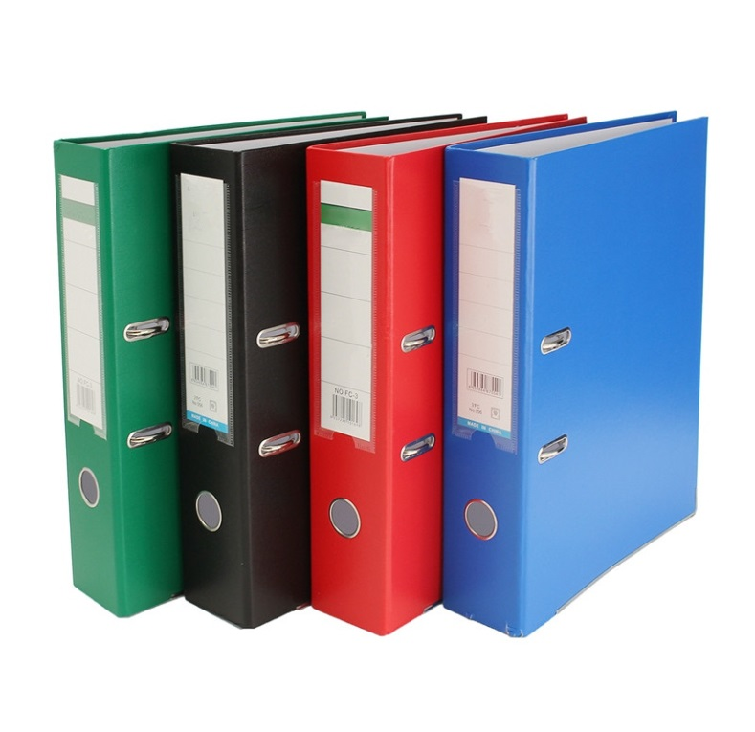
DOSYALAMA
İşletmelerin faaliyetleri sırasında ortaya çıkan bilgi, belge, doküman, kayda alınmış belgelerin, dolaplarda, raflarda veya bilgisayar ortamında belirli sistemlere göre saklanmasına dosyalama denir.

Slide 7
    DOSYALAMANIN ÖNEMİ
Evrakların saklanmasını sağlar.
İstenildiğinde belgenin kolaylıkla bulunmasını sağlar.
İşletme içinde tertip ve düzenin oluşmasını sağlar.

Slide 8

DOSYALAMANIN ÖNEMİ
Kişilerin bilgi edinme hakkı kapsamında bilgi ve doküman istekleri hızlı bir şekilde karşılanabilir.
Zaman ve iş kaybının önüne geçilerek verimin artırılmasını sağlar.

Slide 9

DOSYALAMA SİSTEMLERİ
ALFABETİK DOSYALAMA SİSTEMİ
KRONOLOJİK DOSYALAMA SİSTEMİ
BÖLGESEL (COĞRAFİ) DOSYALAMA SİSTEMİ
NUMARALI DOSYALAMA SİSTEMİ
KONU ESASINA GÖRE DOSYALAMA SİSTEMİ
KARMA DOSYALAMA SİSTEMİ

Slide 10

1- ALFABETİK DOSYALAMA SİSTEMİ
Dosya ve içindeki evraklar, A’dan Z’ye gruplandırılarak sıralanır.
Bu sistemde kişilerin isimleri yerine soyisimlerinin esas alınması daha uygundur.

Slide 11
ALFABETİK DOSYALAMA
Örneğin
İsmail YILDIZ, FUNDA Güneş, Ahmet BAŞAR, Sevim GÜVEN
BAŞAR Ahmet | GÜNEŞ Funda | GÜVEN Sevim | YILDIZ İsmail

Slide 12




2- KRONOLOJİK DOSYALAMA SİSTEMİ
Bu sistemde, dosyaların tarihleri esas alınır.
Dosyalar tarih sırasına göre dizilir.

Slide 13
KRONOLOJİK DOSYALAMA
YILLARA GÖRE | 2000-2005 | 2006-2010 | 2011-2015 | 2016-2020
AYLARA GÖRE |  | 2016 | 2017 | 2018 | 2019
 | OCAK | OCAK 2016
 | ŞUBAT |  | ŞUBAT 2017
 | MART |  |  | MART 2018
 | NİSAN |  |  |  | NİSAN 2019

Slide 14

3- BÖLGESEL (COĞRAFİ) DOSYALAMA SİSTEMİ
Bu sistemde coğrafi bölgeler esas alınır.
İşletmenin faaliyet yapısına göre dosyalar; ülke, bölge, il, ilçe, mahalle, köy esasına bölümlenir.

Slide 15
BÖLGESEL (COĞRAFİ) DOSYALAMA SİSTEMİ
İLÇELER | ADANA | AFYON | AĞRI | AMASYA
 | ALADAĞ | BAYAT | DİYADİN | GÖYNÜCEK
 | CEYHAN | BOLVADİN | DOĞUBEYAZIT | GÜMÜŞHACIKÖY
 | FEKE | ÇAY | ELEŞKİRT | HAMAMÖZÜ
 | KOZAN | EMİRDAĞ | HAMUR | MERZİFON

Slide 16
4- NUMARALI DOSYALAMA SİSTEMİ
SERİAL DOSYALAMA
Dosyalar 1 den başlanarak birbirini takip ederek numaralandırılır.
DESİMAL DOSYALAMA
Faaliyetler onlu gruplara ayrılır. Bu onlu gruplar da alt onlu gruplara ayrılır.

Slide 17
SERİAL DOSYALAMA
1-99 | 100-199 | 200-299 | 300-399
1-9 | 100-109 | 200-209 | 300-309
10-19 | 110-119 | 210-219 | 310-319
20-29 | 120-129 | 220-229 | 320-329

Slide 18
DESİMAL DOSYALAMA
10-19 PERSONEL İŞLEMLERİ | 20-29 SATIŞLAR | 30-39 HUKUK İŞLERİ
10 PERSONEL EĞİTİMİ | 20 YURTİÇİ SATIŞLAR | 30 ALACAK TAKİBİ
11 İŞE ALMALAR | 21 YURTDIŞI SATIŞLAR | 31 BORÇ TAKİBİ
12 İZİN İŞLEMLERİ | 22 PAZARLAMA FAALİYETLERİ | 32 MAHKEME KARARLARI

Slide 19
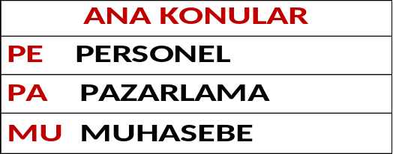
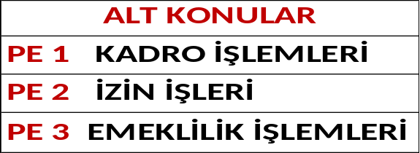
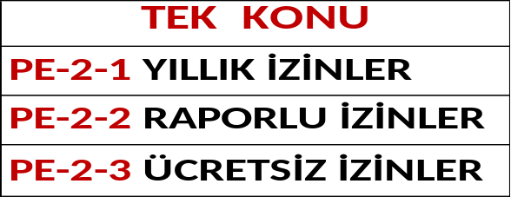
5- KONU ESASINA GÖRE DOSYALAMA SİSTEMİ
Ana (Esas) konular: Konunun ilk ya da iki harfi ile gösterilir.
Alt konular:Rakamlarla gösterilir.
Tek konular: Rakamlarla gösterilir.

Slide 20
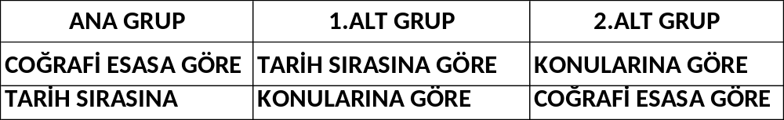
6- KARMA DOSYALAMA SİSTEMİ
İKİ VEYA DAHA FAZLA DOSYALAMA SİSTEMİNİN BİRLİKTE KULLANILMASIDIR.

Slide 21

7- SANAL DOSYALAMA SİSTEMİ
Bilgisayar ortamında belgeler hard disk, cd, bellek gibi depolama birimlerinde dosyalanıp saklanmaktadır.

Slide 22
ARŞİVLEME
Kişi ve kuruluşların yaptıkları faaliyetler esnasında ürettikleri ve sakladıkları her türlü belge, doküman ve kayıtlara ARŞİV adı verilir.
Arşiv aynı zamanda bu belge, doküman ve kayıtların saklandığı yer anlamına da gelmektedir.

Slide 23
ARŞİVLEME
Arşiv çalışmalarını düzenleyen, yöneten, yürüten ve arşiv konusunda eğitim almış uzman kişiye ARŞİVİST denir
Arşivciliğin en temel amacı; belgeleri korumak, aranan belgeye en kolay şekilde ulaşmayı sağlamaktır.

Slide 24

SORULARI CEVAPLAYARAK KONU TEKRARI YAPABİLİRSİNİZ.
DOSYALAMA NEDİR?
DOSYALAMA SİSTEMLERİ NELERDİR?
YAPRAK TESTLERİNİZ İÇİN, KONU ESASINA GÖRE DOSYALAMA SİSTEMİNİ KULLANARAK DOSYA OLUŞTURUNUZ?

Slide 25
GELECEK DERSİMİZİN KONUSU:
VERGİ DAİRESİ İŞLEMLERİ

